Slide 1
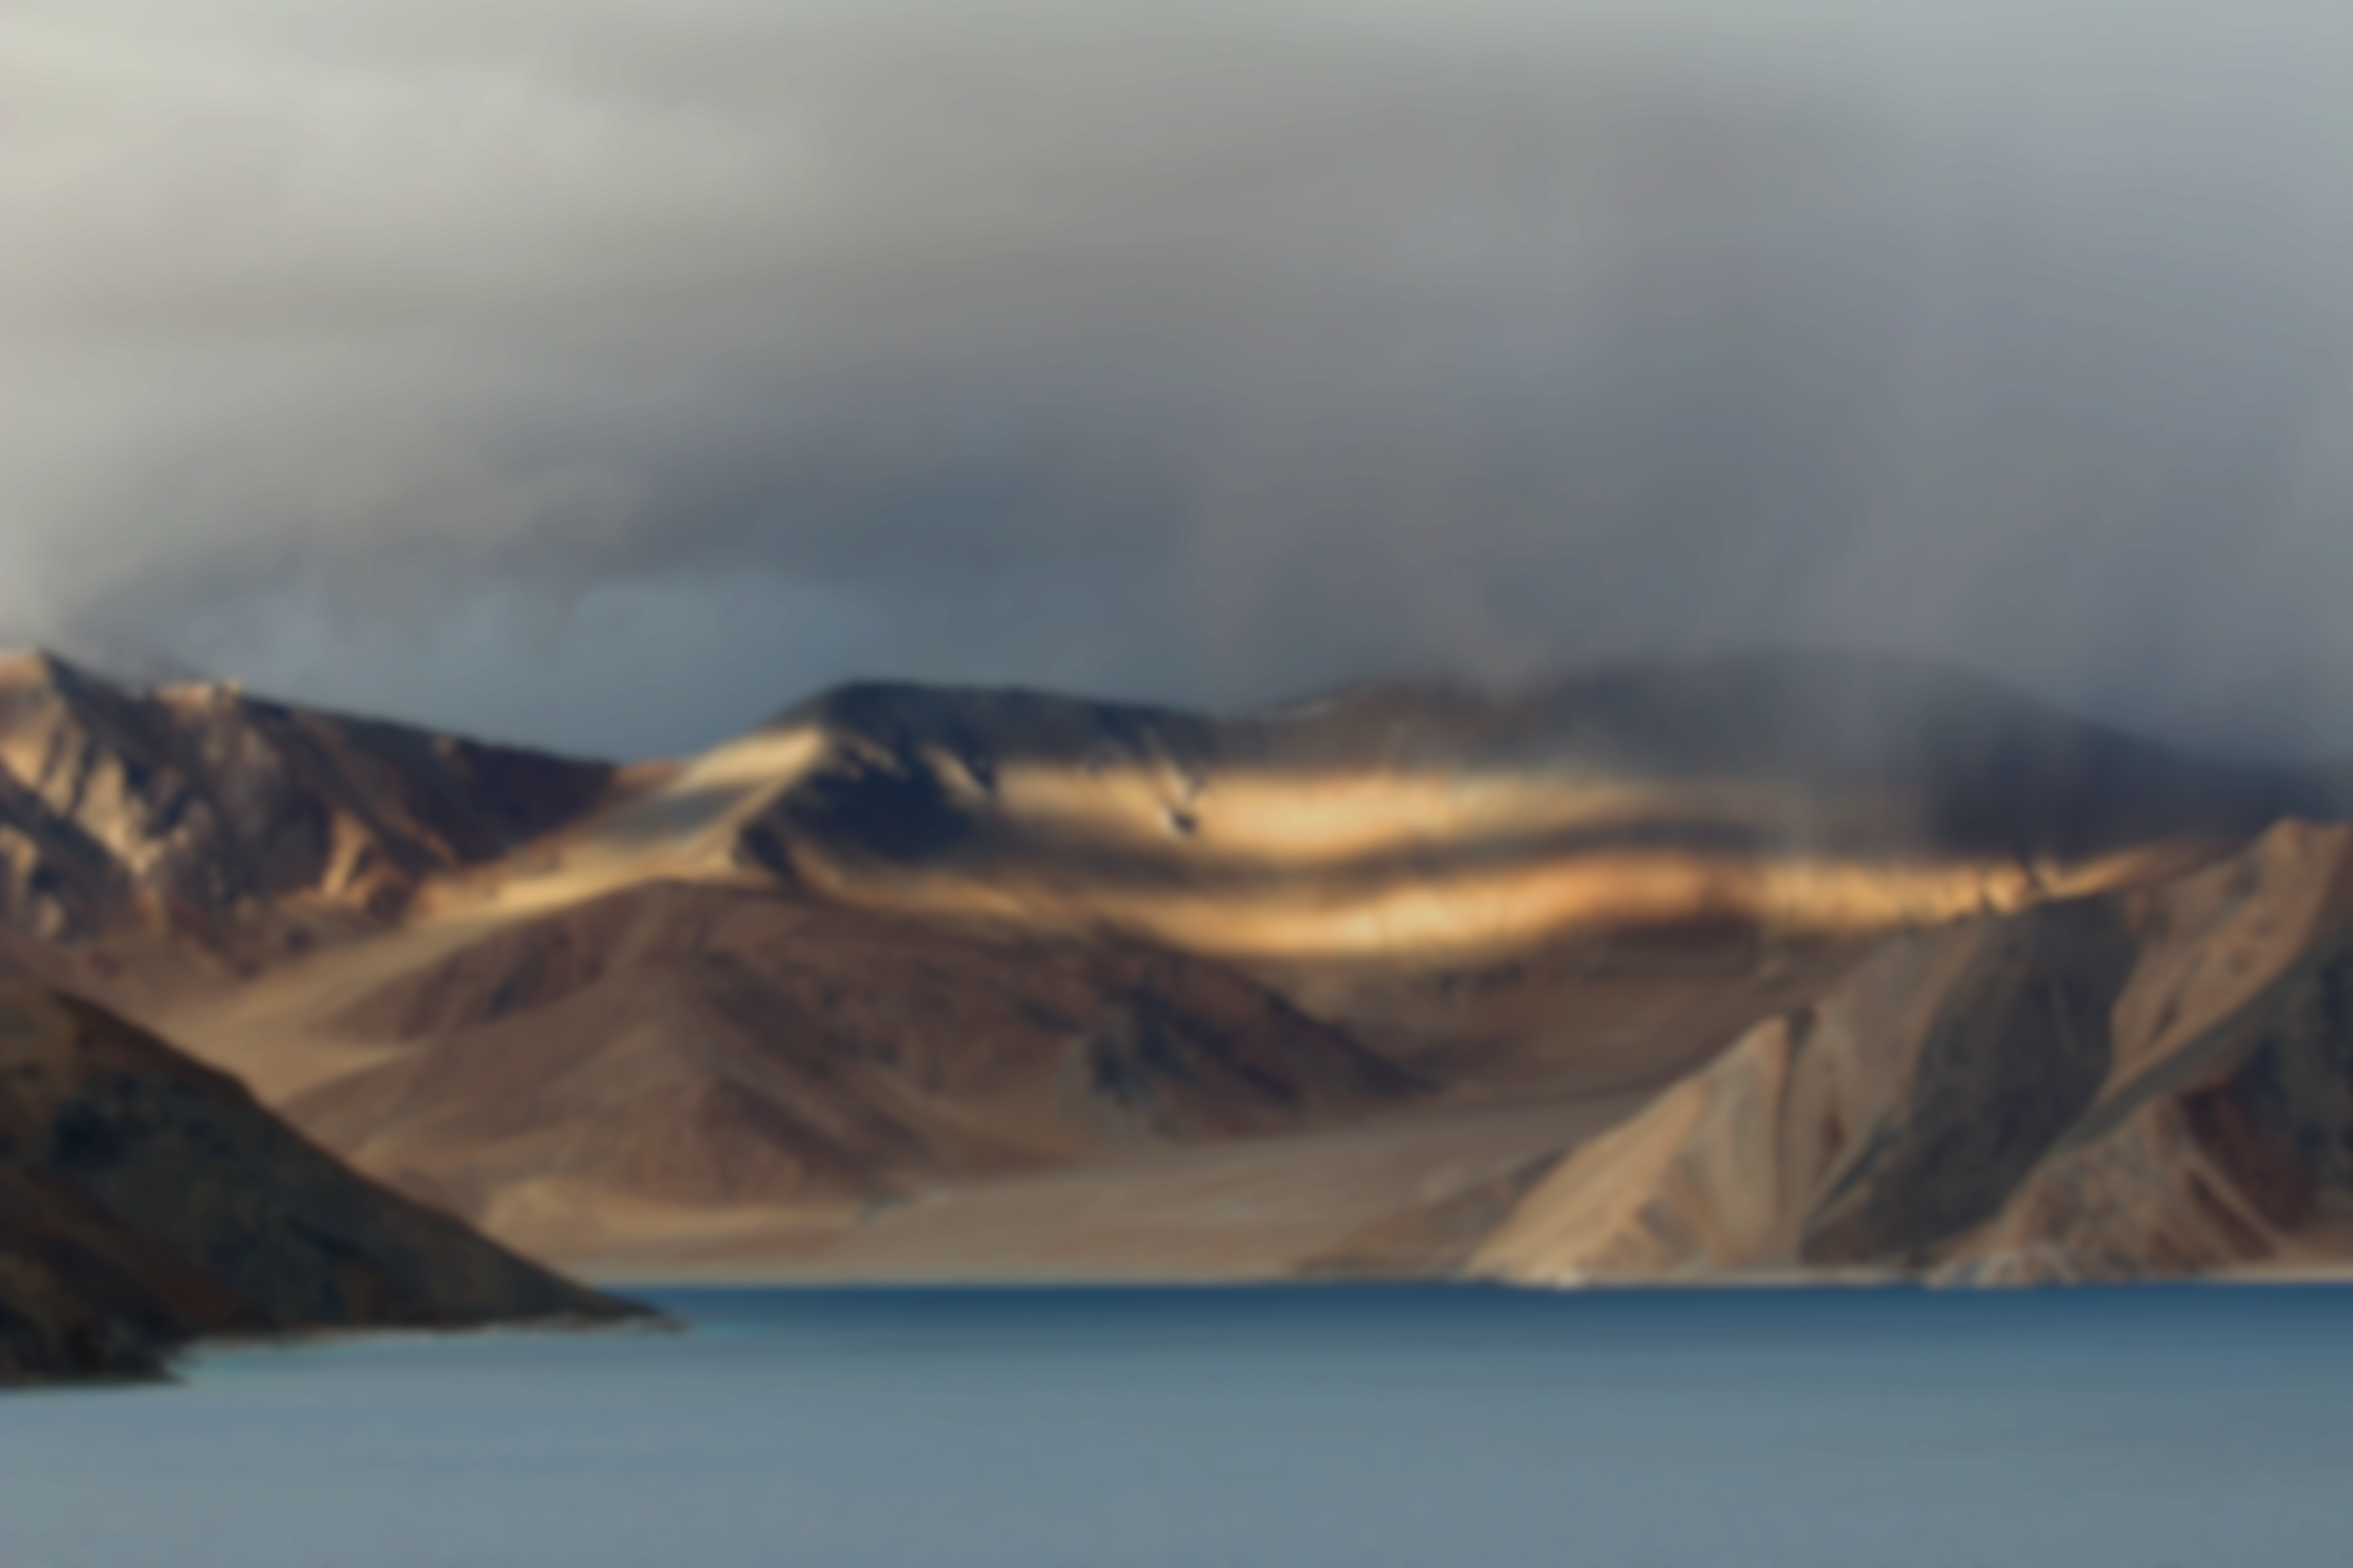
Ты рядом был, когда по жизни
Потерявшись, слепо я во тьме бродил
Любовью Ты стучал мне в сердце
Верно ждал Ты у двери,
и я Тебя впустил

Slide 2
Вместо меня Ты стал виновным
За искупление Ты жизнью заплатил
Ты на Себя наше взял проклятье
Хоть и совершенным был

Slide 3
Меня Ты простил и стер долги все
И не сможет угасить любви Твоей
И все, что хочу я, все так же верно
Возлюбить Тебя взамен

Slide 4
Меня Ты простил и стер долги все
И не сможет угасить любви Твоей
И все, что хочу я, все так же верно
Возлюбить Тебя взамен

Slide 5
Любовь взяла за нас тот крест
Ты жизнь отдал, сделав чудный
тот обмен

Slide 6
Любовь сняла с нас груз цепей
Ты жизнь отдал, сделав чудный
тот обмен

Slide 7
Святый Боже наш, Свято Имя Твое
Поет душа всегда:
«Тебя, мой Бог, так люблю я»

